Slide 1
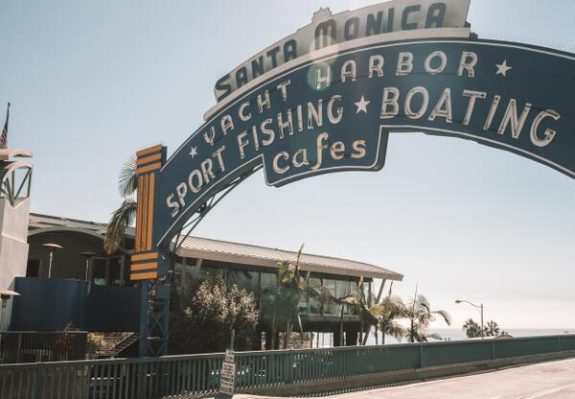
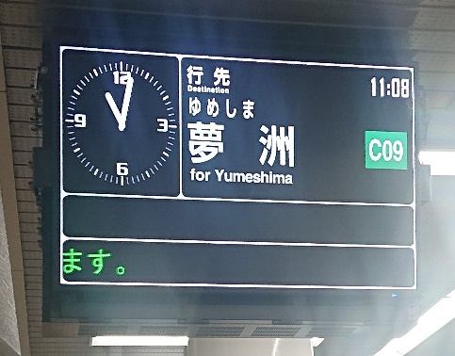
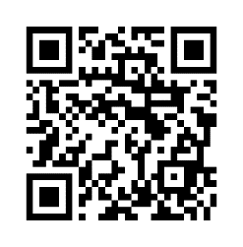
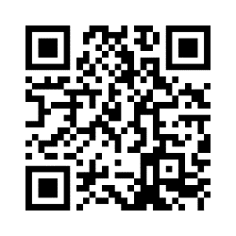
MLB™＆大阪・関西万博 旅行説明会のご案内
2025年話題！
2025年３月９日(日)開催!
事前予約制 参加費無料
1部
MLB™試合観戦ツアー
Information
時間：11:00～12：30
各部共通のお知らせ
【開催日】：2025年3月9日(日)
【会場】：佐久市佐久平交流センター
3階 情報研修室
【お申込み方法】：下記QRコード
または店舗までお電話ください
【参加条件】：参加費無料
事前予約制
【定員】：各部、１６名様
★実際にツアーに参加した スタッフより、オフィシャルパートナーJTBならではのツアーの魅力をご案内いたします。現地での過ごし方もご提案いたします！
2部
大阪・関西万博(大阪・関西への旅)
時間：13:30～15：00
★地元出身のスタッフが、気になるアクセス方法も含め、万博(大阪)の魅力をたっぷりとお届けします！
第1部(MLB)
お申込みはこちらから
第2部(万博)
お申込みはこちらから
テキストが入ります。テキストが入ります。テキストが入ります。テキストが入ります。テキストが入ります。テキストが入ります。
JTBイオンモール佐久平店
詳細は
こちらから
TEL:0267-65-8666
〒385-0029 長野県佐久市佐久平駅南11-10 イオンモール佐久平店1階営業時間：月～木：10:00～18：00(最終受付17：00)
金～日・祝日：10:00～19:00(最終受付18:00)

